Slide 1
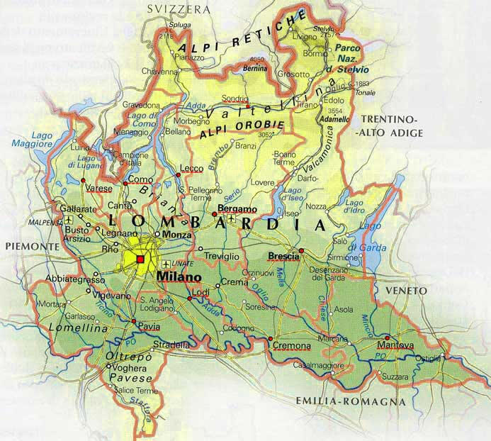
LOMBARDIA
CARTA D’ IDENTITA
SUPERFICE 23864Km²
ABITANTI 1060574
DENSITA’ 422ab/km²
CAPOLUOGO MILANO
ALTRE PROVINCE Brescia, Bergamo, Como, Cremona, lecco,
Lodi, Mantova, Monza e Brianza, Pavia, Sondrio, Varese

Slide 2
TERRITORIO E CLIMA
La Lombardia si trova nel nord Italia e confina:
a nord con la Svizzera;
a sud con l’ Emilia-Romagna;
a est con il Veneto e il Trentino Alto Adige;
a ovest con il Piemonte.
In Lombardia il clima è vario:
Sulle Alpi gli inverni sono freddi e le estati fresche (clima alpino)
nella Pianura Padana gli inverni sono freddi e le estati calde (clima continentale)

Slide 3
FIUMI E LAGHI
Il fiume più importante è il Po I laghi più importanti sono:
e i suoi affluenti sono: lago di Garda(confina con il Veneto)
Ticino lago d’ Iseo
Adda lago di Como
Oglio lago Maggiore(confina con il Piemonte
Mincio Svizzera)

Slide 4
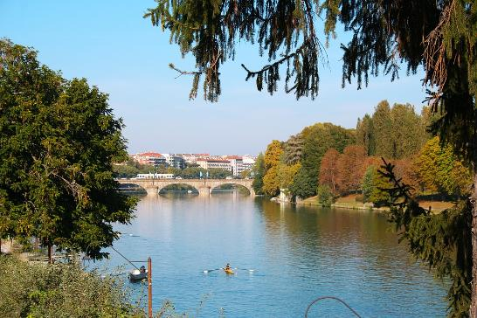
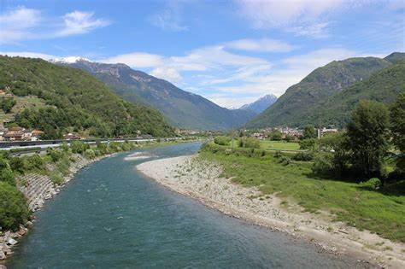
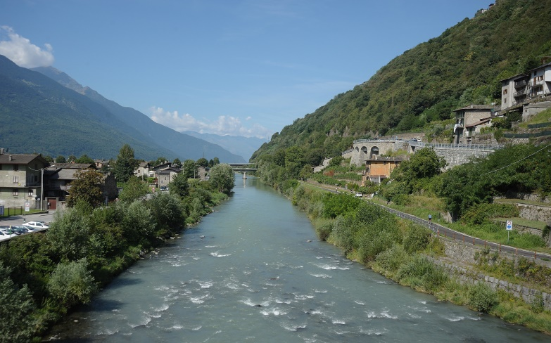
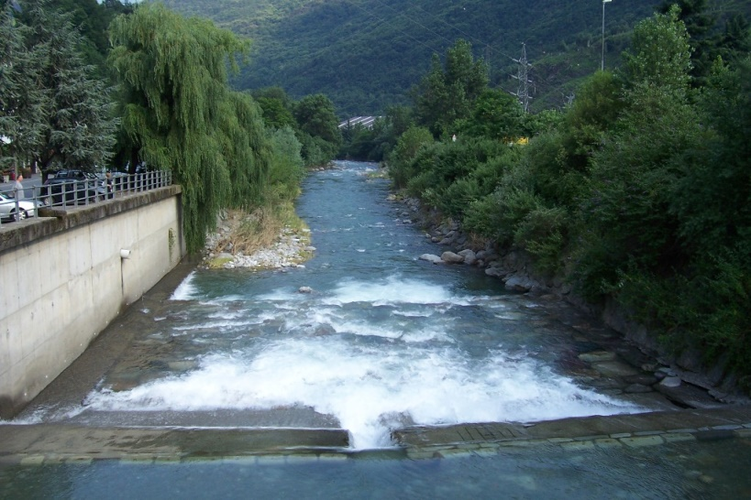
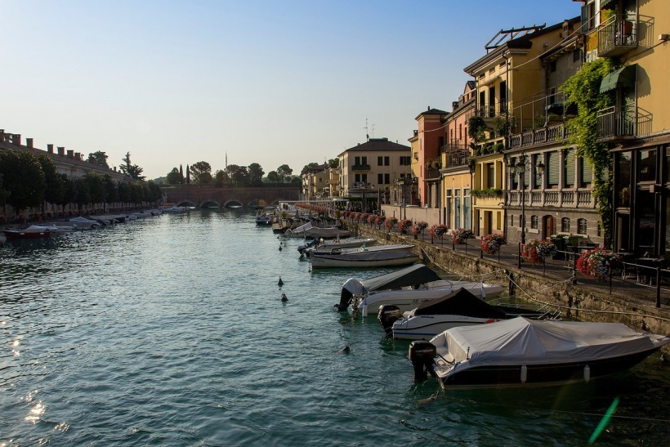
FIUMI
PO TICINO ADDA
OGLIO MINCIO

Slide 5
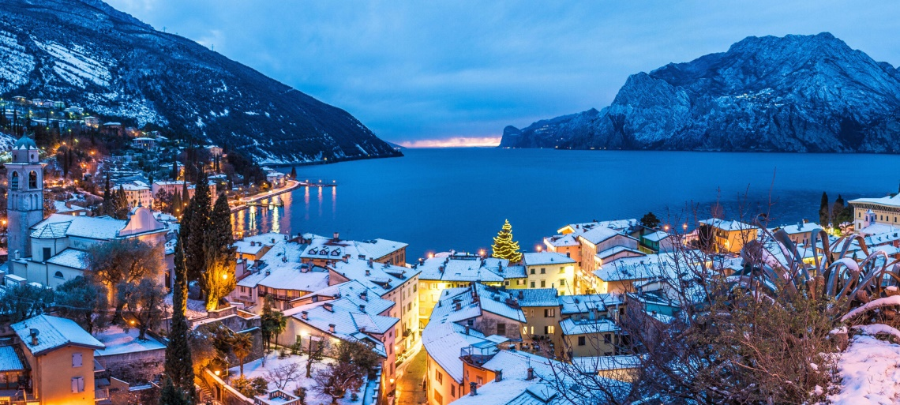
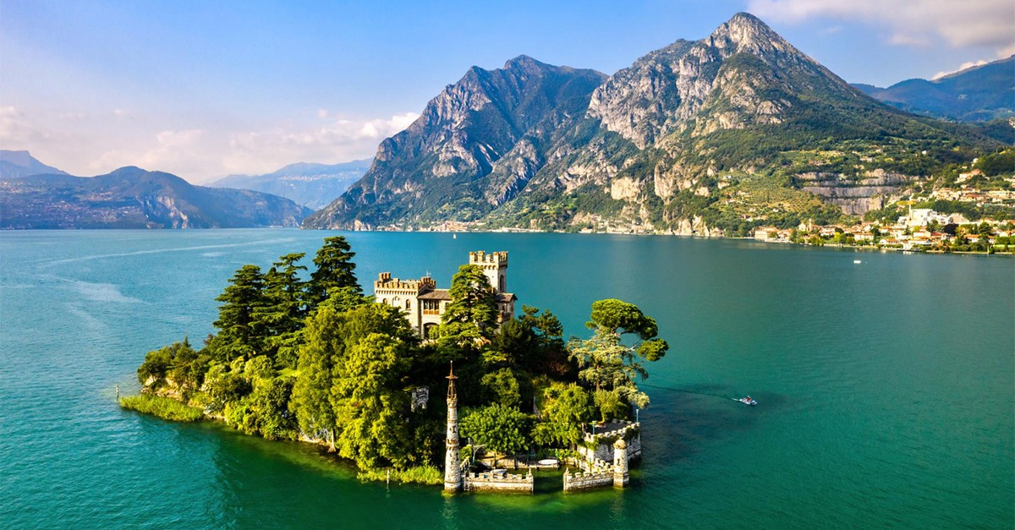
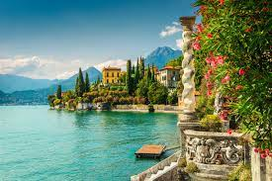
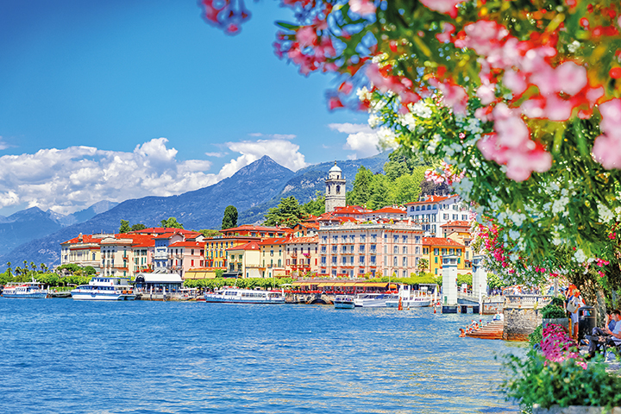
LAGHI
LAGO DI GARDA
LAGO DI COMO
LAGO D’ISEO
LAGO MAGGIORE

Slide 6
SETTORI PRODUTTIVI
SETTORE PRIMARIO: si allevano bovini e suini; l’agricoltura è praticata con metodi innovativi, si coltivano ortaggi, frutta, cereali e riso, diffusa sulle colline è presente la coltivazione di viti.
SETTORE SECONDARIO: sono presenti molte grandi industrie che traggono vantaggio dalle veloci vie di comunicazione. Le più sviluppate sono quelle della meccanica, siderurgia, tessile, chimica e farmaceutica.
SETTORE TERZIARIO: è il settore più sviluppato infatti Milano è la capitale economica d’Italia, qui hanno sede le principali banche, assicurazioni, testate giornalistiche e televisive, case editrici…

Slide 7
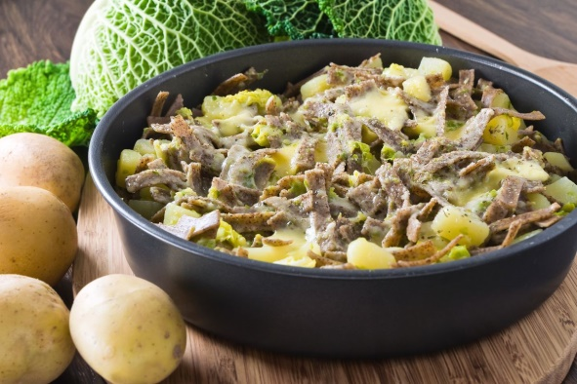
CURIOSITA’
LO STEMMA
Proviene da un antico popolo che visse in Valcamonica: i Camuni. E il simbolo è una Rosa Camuna, una delle più famose incisioni rupestri ritrovate.
IL NOME
La Lombardia prende il nome da una popolazione germanica: i Longobardi
LA PASTA TIPICA
Qui la pasta prende la forma di…Pizzoccheri.
I pizzoccheri sono fatti con 2/3 di farina di grano saraceno e 1/3 di frumento.
Condimento: verdure cotte, patate, burro e formaggio Casera.
DA NON PERDERE
In Val Camonica si trovano le famose incisioni rupestri, dichiarate Patrimonio Mondiale dell’Unesco. Si tratta di incisioni fatte dai Camuni, incise dall’ottavo al primo Millennio a.C.
Le incisioni rappresentano palafitte, il simbolo del Sole, animali, carri, cacciatori, danzatori, sciamani, ma anche figure geometriche: rettangoli, triangoli, cerchi.
Più di 140000 figure.

Slide 8
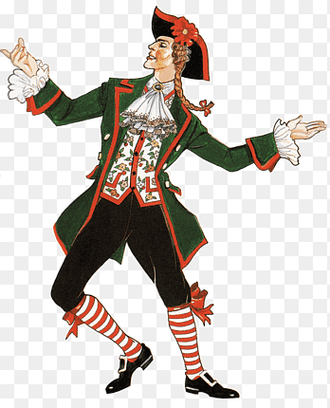
Maschera del carnevale Lombardo
MENEGHINO
Dal nome Domenico, Meneghino viene da Milano e impersona il servo saggio e dotato di buon senso che prende in giro i nobili, gli aristocratici, e che ama prendere la vita per il verso giusto. Sempre pronto a rispondere alle domande pungenti, è un personaggio simpatico e spiritoso.
Non porta mai la maschera in viso, veste pantaloni lunghi fino al ginocchio, calze a strisce bianche e rosse, camicia con pizzi e merletti e giacca di velluto, una parrucca con codino e cappello a tre punte, scarpe con la fibbia e porta sempre con sè un ombrello colorato.

